Slide 1
সবাইকে শুভেচ্ছা
স্বাগতম

Slide 2
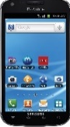
মোঃহাবিবুর রহমান
ইনস্ট্রাক্টর (পদার্থবিজ্ঞান)
টেকনিক্যাল স্কুল ও কলেজ
কিশোরগঞ্জ ।
0171৫৩৪২৯৩৪
শ্রেণিঃএকাদশ
বিষয়ঃ পদার্থ বিজ্ঞান-1
অধ্যায়ঃ ৭
সময়ঃ ৪৫ মিনিট

Slide 3
সংক্ষিপ্ত পাঠ পরিকল্পনা
ক্রঃ | ধাপ |  | কার্যক্রম | উপকরণ | সময়
১ | প্রস্তুতি |  | শ্রেণি বিন্যাস | Digital Class Room | ০২ মি
২ | মনযোগ আকষন |  | শুভেচ্ছা বিনিময় ও পরিচিতি | Digital Content (D.C) | ০২ মি
৩ | পাঠ ঘোষনা |  | চিত্র প্রদর্শনের মাধ্যমে আবহ সৃষ্টি করে | Digital Content | ০২ মি
৪ | শিখনফল | ১. জ্ঞানমুলক | ভিডিও ও চিত্র প্রদর্শন,আলোচনা ও একক কাজ | D.C, পাঠ্যবই ও চকবোড | ০৬ মি
 |  | ২. অনুধাবনমুলক | ভিডিও ও চিত্র প্রদর্শন, আলোচনা ও জোড়ায় কাজ | D.C, পাঠ্যবই ও চকবোড | ৯ মি
 |  | ৩. প্রয়োগমুলক | চিত্র প্রদর্শন, আলোচনা ও দলীয় কাজ | D.C, পাঠ্যবই ও চকবোড | ১২ মি
৫ | মূল্যায়ন |  | সংক্ষিপ্ত ও বহুনির্বাচনী প্রশ্ন | Digital Content | ০৭ মি
৬ | বাড়ির কাজ |  | লিখন ও সংক্ষিপ্ত আলোচনা | Digital Content | ২ মি
৭ | শিক্ষার্থীর প্রশ্ন |  | চিত্র প্রদর্শন, সংক্ষিপ্ত আলোচনা | Digital Content | ২ মি
৮ | পাঠ সমাপ্তি |  | ধন্যবাদ | Digital Content | ১ মি
পাঠ পরিকল্পনা দেখতে
ক্লিক করুন

Slide 4
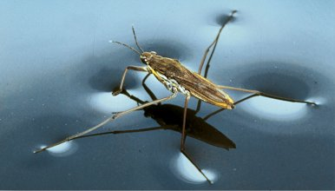
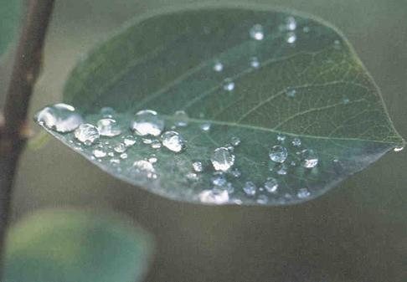
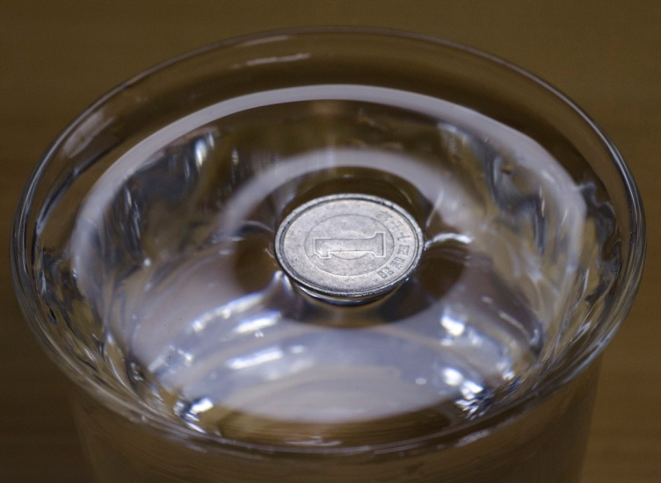
ছবিগুলো লক্ষ্য কর
পৃষ্ঠটান

Slide 5
পৃষ্ঠটান ও কৈশিকতা

Slide 6
শিখনফল
এই পাঠ শেষে শিক্ষার্থীরা
১। পৃষ্ঠটান কী ব্যাখ্যা করতে পারবে;
২। পৃষ্ঠশক্তি সম্পর্কে বলতে পারবে;
৩। কৈশিকতা বর্ণনা করতে পারবে;

Slide 7
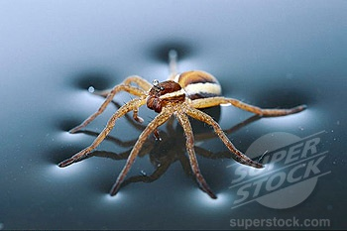
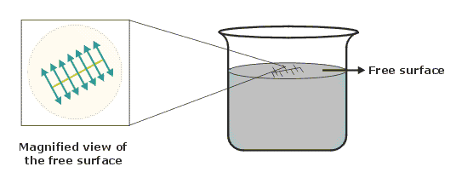
কোন তরল পৃষ্ঠের ওপর যদি একটি রেখা কল্পনা করা হয় তবে ঐ রেখার প্রতি একক দৈর্ঘ্যে রেখার সাথে লম্বভাবে এবং পৃষ্ঠের স্পর্শকরুপে রেখার উভয় পাশে যে বল ক্রিয়া করে তাকে ঐ তরলের পৃষ্ঠটান বলে।
l দৈর্ঘ্য এবং দৈর্ঘ্যের স্পর্শকরুপে এর উভয় পাশে F বল ক্রিয়া করলে পৃষ্ঠটান ,
T = F / l এবং একক N/ m ।

Slide 8
১। সংশক্তি বল
একই পদার্থের বিভিন্ন অণুর মধ্যে পারস্পরিক আকর্ষণ বলকে সংশক্তি বল বলে।
২। আসঞ্জন বল
বিভিন্ন পদার্থের অণুর মধ্যে পারস্পরিক আকর্ষণ বলকে আসঞ্জন বল বলে।

Slide 9
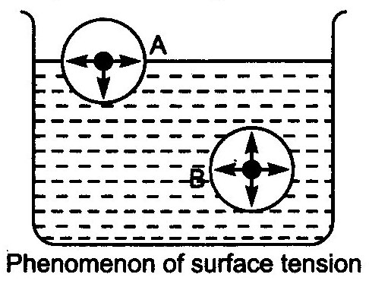
পৃষ্ঠটানের আণবিক তত্ত্ব
একই পদার্থের দুটি অণুর মধ্যে সংশক্তি বল সর্বোচ্চ যে দূরত্ব পর্যন্ত অনুভূত হয় তাকে আণবিক পাল্লা বলে। এই আণবিক পাল্লার সমান ব্যাসার্ধ নিয়ে যে গোলক কল্পনা করা হয় তাকে প্রভাব গোলক বলে। কেন্দ্রের অণুটি এর প্রভাব গোলকের মধ্যস্থ অণুগুলোর দ্বারাই প্রভাবিত হয়।
চিত্রে A,B কোন তরলের দুটি অণু। তরলের গভীরের B অণুটি চতুর্দিক থেকে অণুগুলো দ্বারা সমান ভাবে আকৃষ্ট হচ্ছে। ফলে এর লব্ধি সংশক্তি বল শূন্য। তাই অণুটি যে অবস্থায় আছে সেই অবস্থায় থাকবে।
Aঅণুটি তরলের মুক্ত তলে অবস্তিত। ওপরের অর্ধাংশ তরলের বাহিরে হওয়ায় সে দিকে কোন সংসক্তি বল নেই। শুধু নিচের অর্ধাংশে সংশক্তি বল ক্রিয়াশীল। কাজেই এক্ষেত্রে অণুটি সর্বাধিক নিম্নমুখী বল অনুভব করবে। মুক্ত তলে নিম্নমুখী সংশক্তি বলের মান সবচেয়ে বেশি। ফলে বিভব শক্তিও বেশি।
আমরা জানি সকল বস্তুই সর্বনিম্ন বিভব শক্তিতে আসতে চায়। এ জন্য তরল মুক্ত পৃষ্ঠের ক্ষেত্রফল হ্রাস করতে চায়। ফলে মুক্ত পৃষ্ঠটি একটি টানটান স্থিতিশীল পর্দার ন্যায় আচরণ করে এবং টান অবস্থায় থাকে।
রেখা বরাবর প্রতি একক দৈর্ঘ্যে উদ্ভুত এই টানই পৃষ্ঠটান।

Slide 10
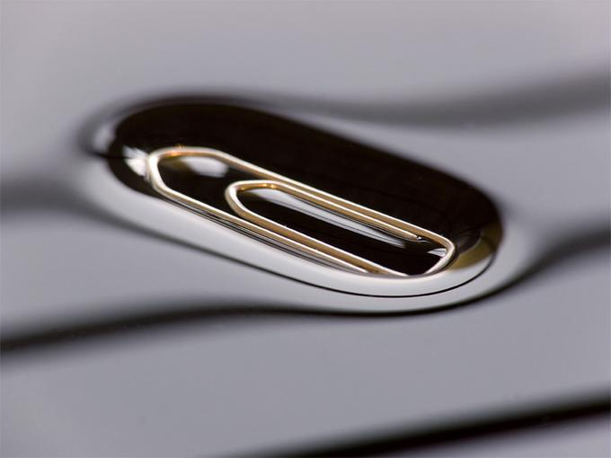
ভিডিও এবং ছবি দেখ

Slide 11
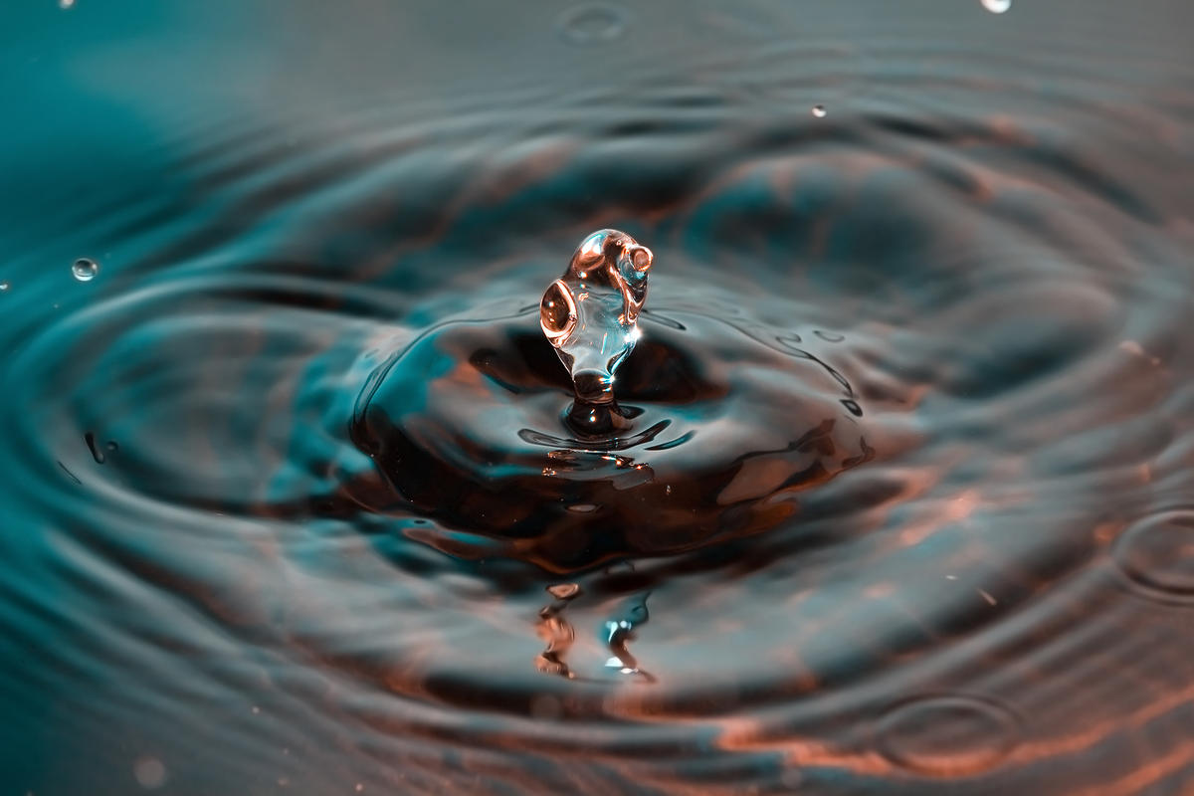
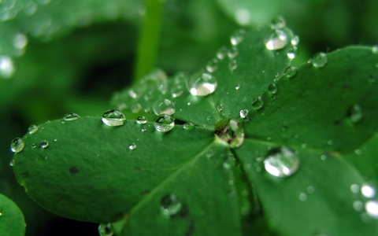
পৃষ্ঠটানের কিছু ছবি

Slide 12
একক কাজ
১। সংশক্তি বল কী?
২। আসঞ্জন বল কাকে বলে?

Slide 13
স্পর্শকোণ
কঠিন ও তরলের স্পর্শ বিন্দু থেকে বক্র তরল তলে অংকিত স্পর্শক কঠিন পদার্থের সাথে তরলের ভেতরে যে কোণ উৎপন্ন করে তাকে উক্ত কঠিন ও তরলের মধ্যকার স্পর্শ কোণ বলে।
যে সব তরল কঠিন পদার্থকে ভিজায় তাদের বেলায় স্পর্শ কোণ সূক্ষ্ম কোণ অর্থাৎ ৯০º কম হয়। কাঁচ ও বিশুদ্ধ পানির বেলায় স্পর্শ কোণের মান প্রায় ৮º ।
যে সব তরল কঠিন পদার্থকে ভিজায় না তাদের বেলায় স্পর্শ কোণ স্থুল কোণ অর্থাৎ ৯০º এর চেয়ে বেশি হয়। কাঁচ ও বিশুদ্ধ পারদের বেলায় স্পর্শ কোণের মান প্রায় ১৩৯º ।

Slide 14
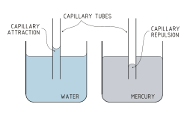
কৈশিকতা
অতি সূক্ষ ও সুষম ছিদ্রবিশিষ্ট নলকে কৈশিক নল বলে। কৈশিক নলে তরলের অধিক্ষেপ বা অবক্ষেপকে কৈশিকতা বলে।
যে সব তরল কাঁচ নলকে ভিজিয়ে দেয় তাদের বেলায় নলের ভিতরের তরল তল পাত্রের তরলের মুক্ততলের চেয়ে ওপরে উঠে যায়। একে তরলের উর্ধাহোরণ বা অধিক্ষেপ বলে।
কৈশিক নল
যে সব তরল কাঁচ নলকে ভিজিয়ে দেয় না তাদের বেলায় নলের ভিতরের তরল তল পাত্রের তরলের মুক্ততলের চেয়ে নিচে নেমে যায়। একে তরলের অবনমন বা অবক্ষেপ বলে।
পানি
পারদ

Slide 15
দলীয় কাজ
১। কৈশিকতা কী এবং কেন হয়?
২। তরলের উপর সুই ভেসে থাকার কারণ ব্যাখ্যা কর।

Slide 16
মূল্যায়ন
১। পৃষ্ঠটান কী?
২। পৃষ্ঠশক্তি কাকে বলে?
৩। স্পর্শ কোণ কাকে বলে?

Slide 17
বাড়ির কাজ
১। মশা পানির উপর হাঁটতে পারে কেন ? যুক্তি সহকারে ব্যাখ্যা দাও।

Slide 18
আল্লাহ্‌ আমাদের উপর সহায় হউন
আজ এ পর্যন্তই
খোদা হাফেজ।

